Slide 1
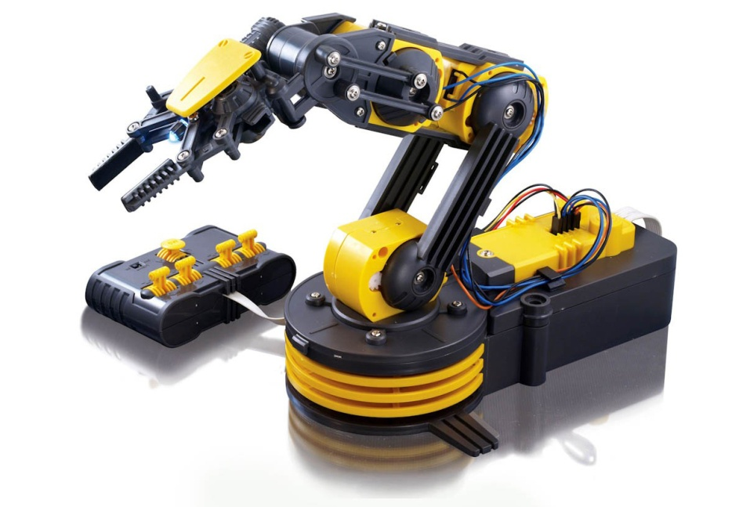
НАУЧНО-ИССЛЕДОВАТЕЛЬСКИЙ ПРОЕКТ ПО ФИЗИКЕ: «ЗАМЕНА ЧЕЛОВЕКА НА ПРОИЗВОДСТВЕ - РОБОТИЗИРОВАННЫЙ МАНИПУЛЯТОР»
Выполнил: ученик 7 «В» класса МКОУ-СОШ №2
Балбуков Данил
Научный руководитель: учитель физики
Новинская Елена Алексеевна
Красноярский край
МКОУ-СОШ №2
ЗАТО п. Солнечный
2016г.

Slide 2
Объект исследования - манипулятор.
Предмет исследования – микроконтроллер и программа.
Проблема исследования - создание роботизированного устройства для облегчения труда человека.
При выполнении работы я использовал следующие методы исследования:
Анализ информации.
Составление схемы.
Эксперимент.

Slide 3
Цели и задачи:
Цель работы: Сделать и запрограммировать роботизированный манипулятор.
Задачи:
Составить схему манипулятора.
Изготовить манипулятор.
Составить программу действия манипулятора.
Запрограммировать манипулятор.
Проверить правильность работы манипулятора.

Slide 4
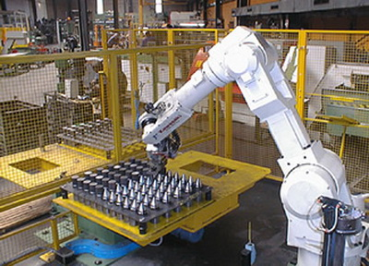
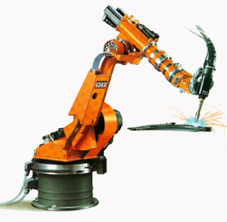
Что такое роботизированный манипулятор и зачем он нужен.
Очень часто для производства чего-либо нужно выполнять операции опасные для здоровья и жизни человека, поэтому эти операции производятся роботизированными манипуляторами. Манипуляторы могут, переносить тяжёлые грузы, производить сварку или резку металла. А так же могут оснащаться различным инструментом для выполнения различных функций.

Slide 5
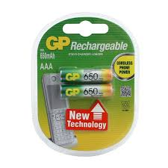
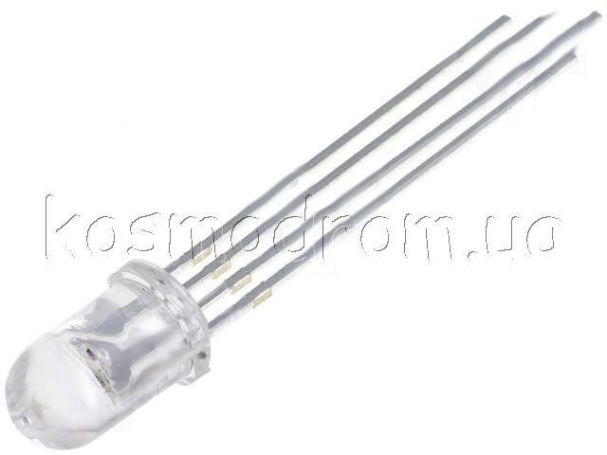
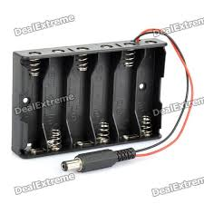
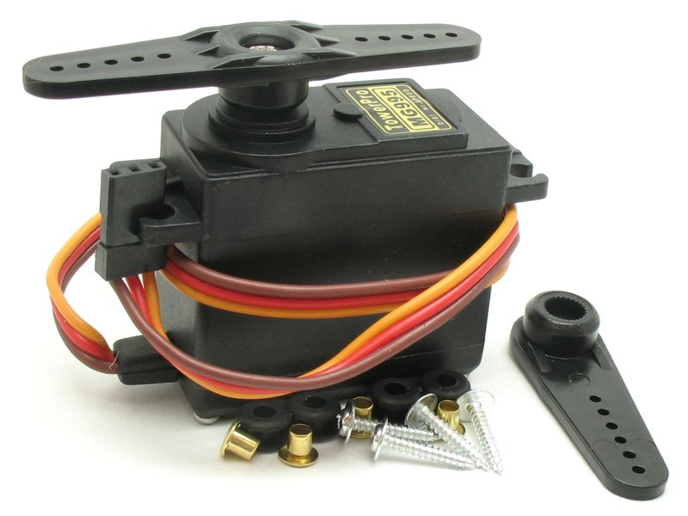
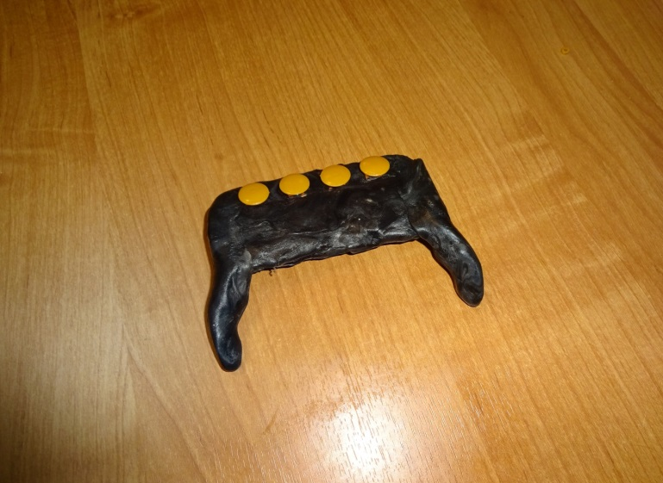
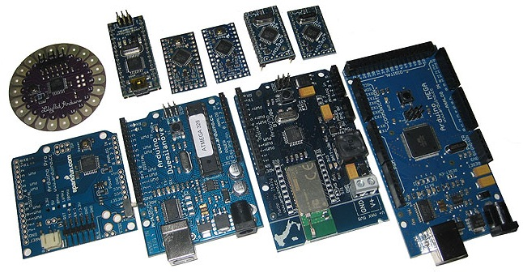
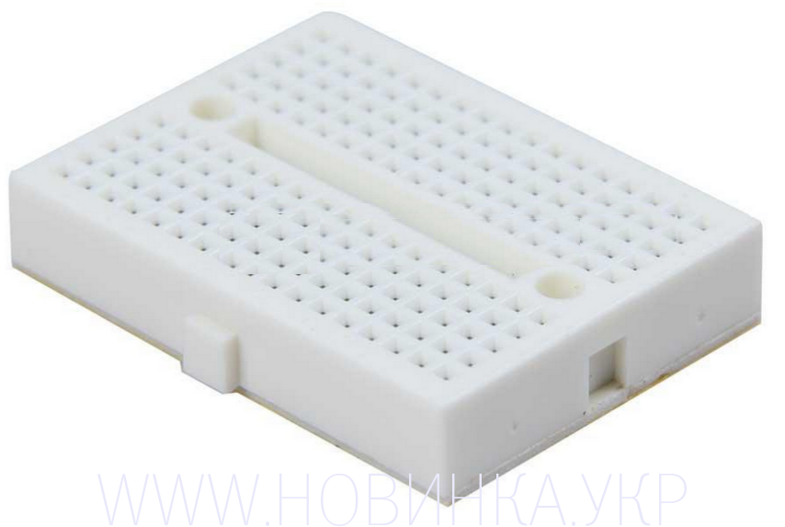
Составные части
Для изготовления манипулятора нам понадобится:
1. Элементы питания
2. Микроконтроллер Arduino UNO
3. Сервоприводы 3 штуки
4. Мини бедборд
5. Провода.
6. RGB светодиод
7. Фанера.
8. СD диск.
9. Клавиатура.

Slide 6
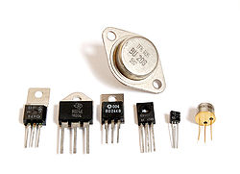
Как работает контроллер и из чего он состоит ?
Контроллер в нашем случае Arduino UNO работает по зашитой в него программе, обрабатывая входящие и отправляя исходящие сигналы.
Состоит из:
1. Транзисторы – это радиоэлектронные компоненты из полупроводникового материала, которые предназначены для преобразований, усилений и генерации электрических колебаний.

Slide 7
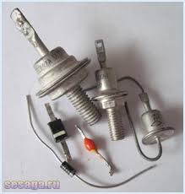
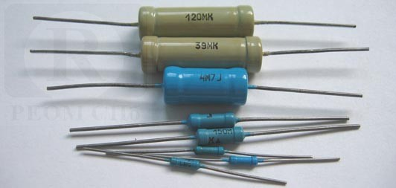
Резистор (сопротивление) – пассивный элемент электрической цепи, характеризуемый сопротивлением электрическому току.
Диод – электронный прибор, основным функциональным свойством которого является низкое сопротивление при передаче тока в одну сторону и высокое при передаче в обратную.

Slide 8
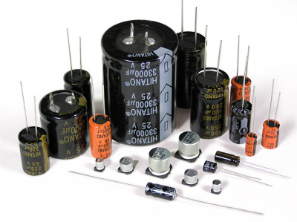
Конденсатор — элемент электрической цепи, который обеспечивает кратковременное накопление энергии и быструю отдачу накопленного.

Slide 9
Схема модулей:

Slide 10
Схема подключения:
Соединяем все компоненты по схеме.

Slide 11
Схема программы:
Принцип работы манипулятора:
Получение команды.
Обработка, выбор последующего действия.
Выполнение команды.

Slide 12
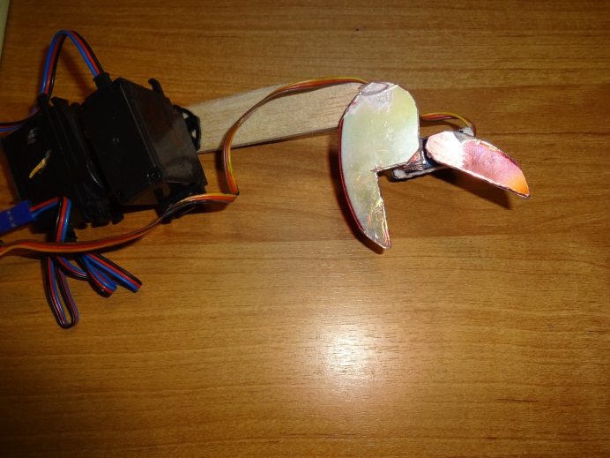
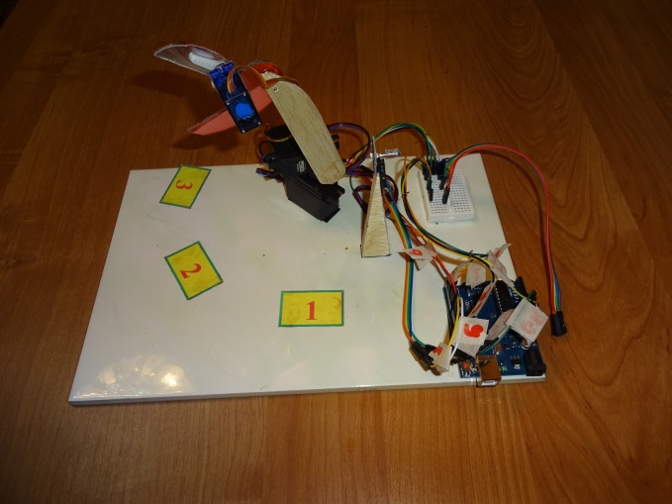
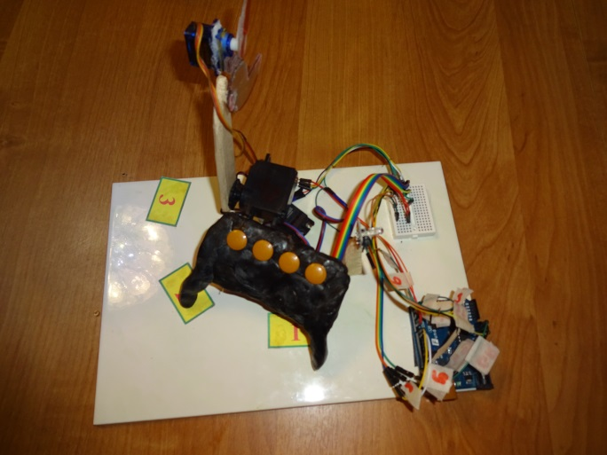
Изготовление манипулятора
Изготовление плеча и захвата
Сборка всех частей
Подключение всех частей к контроллеру
Написание и заливка программы

Slide 13
Действие манипулятора

Slide 14
Вывод:
Промышленные роботизированные манипуляторы делают производство более комфортным и безопасным. Их применение повышает производительность предприятий и качество изготавливаемой продукции. Они выполняют функции человека. Тысячи подобных устройств функционируют сегодня на различных предприятиях нашей страны, в основном – на машиностроительных.

Slide 15
Информационные источники:
Попов Е. П., Верещагин А. Ф., Зенкевич С. Л. Манипуляционные роботы: динамика и алгоритмы. — М.: Наука, 1978. — 400 с.
Медведев В. С., Лесков А. Г., Ющенко А. С. Системы управления манипуляционных роботов. — М.: Наука, 1978. — 416 с.
Козлов В. В., Макарычев В. П., Тимофеев А. В., Юревич Е. И. Динамика управления роботами. — М.: Наука, 1984. — 336 с.
Фу К., Гонсалес Р., Ли К. Робототехника / Пер. с англ. — М.: Мир, 1989. — 624 с. — ISBN 5-03-000805-5.
Шахинпур, М. Курс робототехники / Пер. с англ. — М.: Мир, 1990. — 527 с. — ISBN 5-03-001375-X.

Slide 16
Спасибо за внимание!

